Slide 1
PIROS-FEKETE KERESŐFA
Kántor Rolland-Róbert

Slide 2
Tartalom
Bináris keresőfák
Piros-fekete fa
Fontosabb műveletek
Felhasználás
Feladat

Slide 3
Bináris keresőfák
Hierarchikus adatszerkezetek
Dinamikus
Homogén

Slide 4
Bináris keresőfák
Definició:
1. Egy bináris fa vagy üres, vagy tartalmaz egy csomópontot, amelyhez bizonyos tipusú információt rendeltünk, valamint még két komponenst, amelyek szintén bináris fák. (Knuth)
2. Olyan fa, melyben minden adatelemnek legfeljebb 2 leszármazottja van (a megkülönbötetés: bal és jobb leszármazott)

Slide 5
Bináris keresőfák
Általános tudnivalók:
Bináris fák adatelemei:
Szülő (Előző)
Kulcs (Érték)
Bal leszármazott (Bal következő)
Jobb leszármazott (Jobb következő)

Slide 6
Bináris keresőfák
Általános tudnivalók:
A bináris fák a bináris keresés elvére épülnek, hogy megkönnyitsék a keresést, ezért minden adatelemnek a bal leszármazottai közt csak nála kisebb kulcsú elemek, illetve a jobb leszármazottai közt csak nála nagyobb kulcsú elemek találhatóak.

Slide 7
Piros-fekete fák
Olyan bináris keresőfák, amelyek sajátos tulajdonságokkal rendelkeznek
A sima bináris keresőfához viszonyitva plusz információt tárolnak a csomópontokról (a színét)
A Piros-fekete fa önkiegyensúlyozó

Slide 8
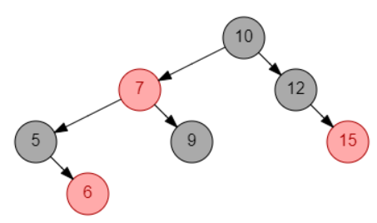
Piros-fekete fa tulajdonságok
minden csomópont színe vagy piros vagy fekete
a gyökér kötelezően fekete
piros csomópontnak nem lehet piros gyereke
minden levél (NIL) fekete
bármely Gyökér-Levél útvonalon a fekete csomópontok száma azonos
NIL
NIL
NIL
NIL
NIL
NIL
NIL
NIL

Slide 9
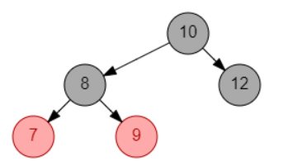

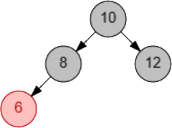
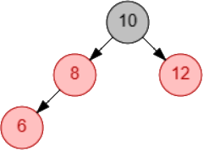
Piros-fekete fa tulajdonságok
PF-fa NEM PF-fa NEM PF-fa

Slide 10
Egy csomópont szerkezete
Kulcs (érték)
Szülő (előző)
Bal leszármazott (bal gyerek/következő)
Jobb leszármazott (jobb gyerek/következő)
Szín
Más extra információk (levél-e, rang stb)

Slide 11
Fontosabb műveletek
Elem (csomópont) beszúrása
Elem (csomópont) törlése
Forgatások
Balra forgatás
Jobbra forgatás
Adott elem keresése
Adott sorszámú elem keresése
Fa bejárások
Preorder
Inorder
Postorder
Maximum- és minimumkeresés
Elem rangja
Fa magassága

Slide 12
Forgatások
A forgatások egy csomópont körül történnek
Megváltozik a fa szerkezete, a csomópont közti kötések
Megváltoznak az adott csomópontok alfái/részfái
Használat: elem beszúrása, illetve törlése esetén segít a piros-fekete tulajdonság helyreállításában

Slide 13
Balra forgatás
Az adott csomópont egy szinttel “lentebb” kerül, míg jobb leszármazotta egy szinttel “feljebb”
Az adott csomópont a leszármazotta bal gyereke lesz
A csomópont megkapja a leszármazotta bal részfáját

Slide 14
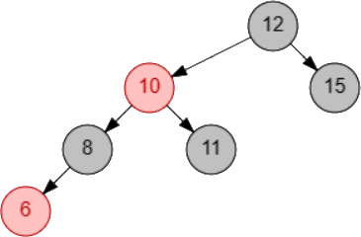
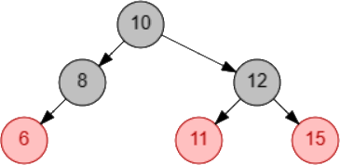
Balra forgatás: 10-es csomópont

Slide 15
Jobbra forgatás
Az adott csomópont egy szinttel “lentebb” kerül, míg bal leszármazotta egy szinttel “feljebb”
Az adott csomópont a leszármazotta jobb gyereke lesz
A csomópont megkapja a leszármazotta jobb részfáját

Slide 16
Jobbra forgatás: 12-es csomópont

Slide 17
Beszúrás
Lépések:
Megkeressük bináris kereséssel az elem megfelelő pozicióját
Beszúrjuk
Ha sérül a piros-fekete tulajdonság akkor egy vagy két forgatással és átszínezéssel helyreállitjuk

Slide 18
Beszúrás
Esetek:
A fa üres
A beszúrt csomópont szülője fekete
A szülő piros
A szülő testvére fekete: forgatás és átszínezés
A szülő testvére piros: átszinezések

Slide 19

Beszúrás
1.eset

Slide 20
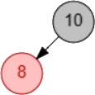
Beszúrás

Slide 21
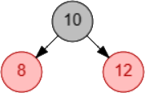
Beszúrás
2.eset

Slide 22
Beszúrás
3.2. eset

Slide 23
Beszúrás
3.2. eset

Slide 24
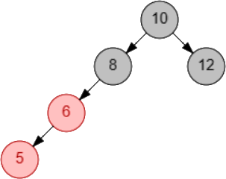
Beszúrás
3.2. eset

Slide 25
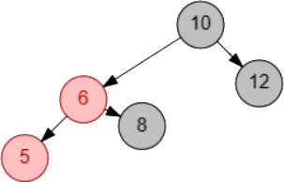
Beszúrás
3.2. eset

Slide 26
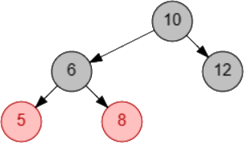
Beszúrás
3.2. eset

Slide 27
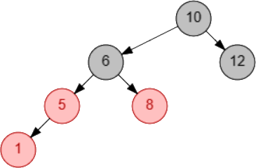
Beszúrás
3.2. eset

Slide 28

Beszúrás
3.2. eset

Slide 29
Törlés
Lépések:
Megkeressük bináris kereséssel az elemet
Kitöröljük
Ha az elem piros volt nem sérül a piros-fekete tulajdonság
Ha az elem fekete volt sérül a piros-fekete tulajdonság
Több eset áll fenn
Helyre kell hozni a piros-fekete tulajdonságot

Slide 30
Törlés
Legyen x a törlendő csomópont
Esetek:
x, ha gyökér – egyszerüen kitöröljük
X, ha nem gyökér
x testvére piros – forgatás és átszinezés
x testvére fekete
Testvére leszármazottai feketék
Testvére leszármazottai között van fekete is és piros is

Slide 31
Piros-fekete fa tulajdonságok
x testvére piros
y
z
z
x
z
y
Y
x
x

Slide 32
Piros-fekete fa tulajdonságok
x testvére fekete, testvére gyerekei feketék
y
y
x
z
x
z

Slide 33
Piros-fekete fa tulajdonságok
x testvére fekete, testvére egyik gyereke piros, masik fekete
Y
Y
Y
X
Z
X
Q
X
Q
Q
Z
Z

Slide 34
Piros-fekete fa tulajdonságok
x testvére fekete, testvére egyik gyereke piros, masik fekete
Y
Q
Q
X
Q
Y
Z
Y
Z
Z
X
X

Slide 35
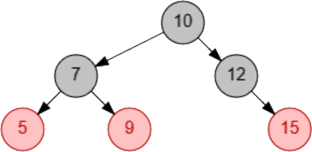
Adott elem keresése
Bináris kereséssel történik
Példa: 9-es elem megkeresése
1
2
3

Slide 36
Adott sorszámú elem meghatározása
Inorder bejárás segítségével történik
Az elemek nővekvő sorrend szerint
4
5
2
1
3
6

Slide 37
Elem rangja
Inorder bejárás segítségével történik
Az csomópont/elem rangja: az elem sorszáma a fa csomópontjainak rendezett sorozatában
4
5
2
1
3
6

Slide 38
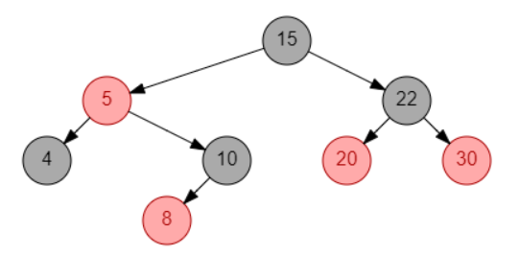
Fa magassága
Bármely Gyökér-Levél útvonalon a fekete csomópontok száma
Egy n elemű fában, legfeljebb 2*log(n+1) lehet a magasság

Slide 39
Minimum- és maximumkeresés
Legkisebb elem: a legbaloldalibb elem
Legnagyobb elem: a legjobboldalibb elem
MINIMUM
MAXIMUM

Slide 40
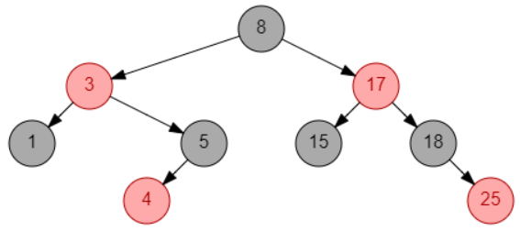
Fa bejárások
Preorder:
8 3 1 5 4 17 15 18 25
Inorder:
1 3 4 5 8 15 17 18 25
Postorder:
1 4 5 3 15 25 18 17 8

Slide 41
Felhasználás
Linux kernel ütemezési algoritmusa
Hasítótábla
Adatbázisok

Slide 42
Feladat Csomópont kereső

Slide 43
Csomópont kereső
A Csomópont kereső egy olyan kis egyszerű interaktív játék, amivel a felhasználó/játékos egy fa csomópontjait kell kitalálja, akár több fordulón keresztül.
A játékban piros-fekete fák tulajdonságait felhasználva, kell kitalálni/kikövetkeztetni a csomópontok értékét és színét.
A játékot olyannak ajánljuk, aki legalább már hallott bináris fákról, főleg a piros-feketéről.

Slide 44
Csomópont kereső
A játék menete:
A játékos eldönti, hogy szeretne-e játszani vagy sem, ha nem szeretne akkor a játéknak vége.
Ha a játékos szeretne játszani, akkor ki kell válasszon egy nehézségi szintet, ennek függvényében lesz kigenerálva a piros-fekete fa, a csomópontok száma, illetve az életek száma.
Minden forduló addig tart, ameddig a játékos kitalálta az egész csomópontot vagy elfogyott az élete.
A fordulók elején a játékos megtudja a csomópontok számát, a gyökérelemet, illetve a legkisebb és legnagyobb elemet.
Minden körben a játékos meg kell tippelje a csomópont értékét és színét.
Ha eltálálta nő a pontszám, ellenben csökken az életek száma. Ha a játékos elég ügyes és jó szériája van, vagyis eltalált egymásután legalább 3 csomópontot akkor életet is szerezhet.
Találat esetén a csomópont törlődik és megvátozik a fa szerkezete.

Slide 45
Csomópont kereső
Plusz információ a játékosnak:
3 nehézségi szint:
Könnyü (0): 3-tól 6 csomópontig, életek száma 20
Közepes (1): 4-tól 7 csomópontig, életek száma 15
Nehéz (2): 5-tól 8 csomópontig, életek száma 10
A csomópontok 1-től 10-ig vannak számozva
Egy találat 100 pontot ér, ha a játékos egymásután többet talál ki, akkor a 100 pont meg lesz szorozva az egymásután kitalált csomópontok számával
Ha a játékos egymás után több legalább 3 csomópontot kitalált szerez egy életet
A jétekos a színeket 0-val, illetve 1-vel kell megadja (0 – fekete, 1-piros)

Slide 46
Források
Adatszerkezetek előadás anyagok (Fák, Keresőfák)
CLRS – Új algoritmusok
Ionescu Klára – Adatszerkezetek – Jegyzet (Fák)
https://www.cs.csubak.edu/~msarr/visualizations/RedBlack.html

Slide 47
Köszönöm a figyelmet!

